Slide 1
FUNCIONES
Mostrar que comprenden la noción de función por medio de un cambio lineal: • utilizando tablas • usando metáforas de máquinas • estableciendo reglas entre x e y • representando de manera gráfica (plano cartesiano, diagramas de Venn), de manera manual y/o con software educativo.
(OA 7)
SEMANA 22 Y 23 AGOSTO

Slide 2
Funciones y variables
Una función es una relación entre dos variables x, y.
Las cuales se pueden representar con una ecuación de manera que a cada valor de x le corresponde un único valor de y.
Se llama variable dependiente a la variable y porque su valor depende de la variable x, que es la variable independiente.

Slide 3
Un función lineal se expresa:
El valor m representa la pendiente de la recta. Si m˃0, la recta es creciente y si m˂0 la recta es decreciente
f(x)=m•x
m≠0, corresponde a una recta que pasa por el origen O (0,0).

Slide 4
EL DOMINIO DE UNA FUNCIÓN
Se expresa Dom f
Es el conjunto de todos los elementos para los cuales la función está definida, es decir, los valores que la variable x puede tomar.

Slide 5
RECORRIDO DE UNA FUNCIÓN
Se expresa Rec f
Es el conjunto de todos los valores que toma la variable dependiente y.

Slide 6
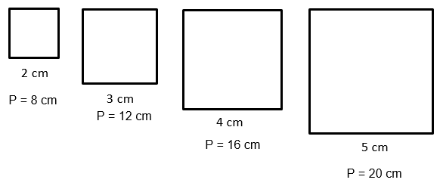
Para comprender el concepto de función se aplicará al siguiente ejemplo:
La función que describe ambas variables (medida del lado de un cuadrado y su perímetro)se puede expresar como:
f(x) = 4•x
Donde la variable independiente corresponde a la medida del lado del cuadrado y la medida dependiente corresponde al perímetro de dicho cuadrado.
Laura construyó cuadrados de madera y calculó el perímetro de cada uno.

Slide 7
¿Cómo se representa una función dado el ejemplo de Laura?
1)Tabla de valores.
2)Metáforas de máquinas.
3)Plano cartesiano.
4)Diagrama de Venn.

Slide 8
1)Tabla de valores.
Determina la función asociada a cada tabla de valores.
Es una representación de datos, mediante pares ordenados, que expresan la relación existente entre dos magnitudes o dos situaciones.
Ejemplo:
Muy
bien

Slide 9
2)Metáfora de máquinas
Calcula los valores de egreso
logrado
Es una forma de representación de una función.
Contiene una expresión algebraica en su interior.
Posee una entrada en donde se ingresa un determinado número y una salida en donde egresa otro valor.

Slide 10
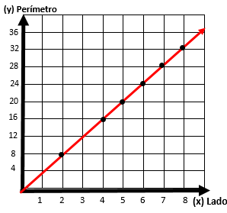
3)Plano cartesiano.
Los valores de la variable independiente ( x ) se representan sobre el eje horizontal o de las abscisas, y los valores de la variable dependiente ( y ) se representan sobre el eje vertical o de las ordenadas.

Slide 11
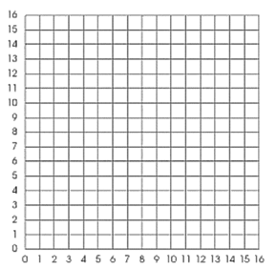
Representa los valores de la tabla en el plano cartesiano.
Muy bien

Slide 12
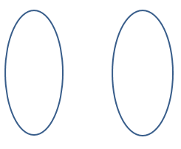
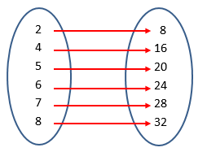
4)Diagrama de Venn.
Representa en el diagrama los valores de la tabla.
Los diagramas de Venn se usan para mostrar gráficamente la agrupación de elementos en conjuntos.
1 2 3 4 5
3 6 9 12 15

Slide 13
Conéctate, aprende, crece…
Se
Responsable
Motívate
Organiza
Horarios
Ten
Hábitos de estudio

